Slide 1
Befragung zum RKI-internen Lagemanagement während der COVID-19 Pandemie, Oktober 2020 - Ergebnisse FG 38

Slide 2
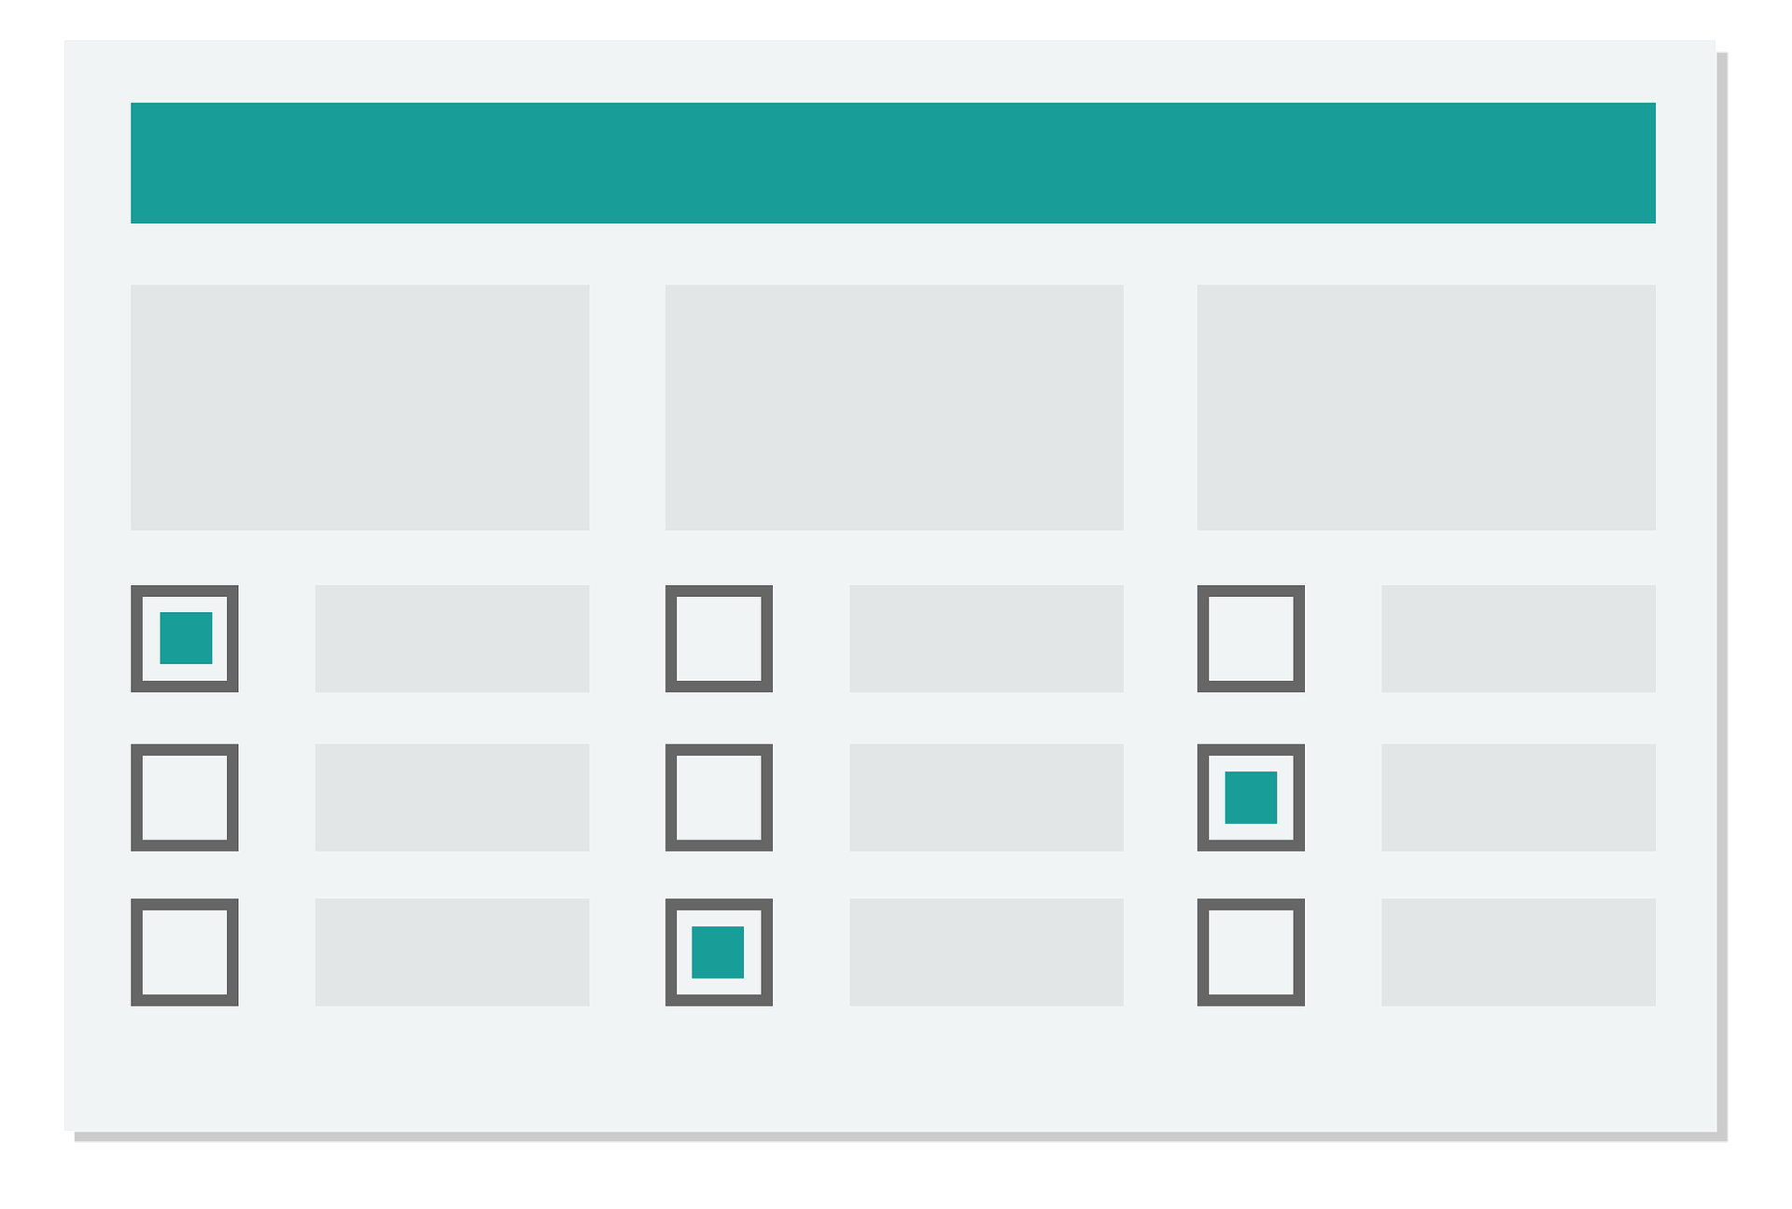
Befragung RKI-internes Lagemanagement, Oktober 2020
Zielgruppe: alle Beschäftigten des RKI
Befragungszeitraum: 01.-15. Oktober 2020
Methode: online-Fragebogen (VOXCO)
Inhalt:
allg. Wahrnehmung des RKI-internen Lagemanagements
Krisenstabs- und Lagezentrums-spezifische Aspekte
225 Teilnehmende beendeten Fragebogen (14% Rücklaufquote), davon
14% Führungskräfte
55% aktiv in COVID-19 Geschehen eingebunden (>35 Stunden Einsatz)
24% mehr als 5 Schichtdienste im Lagezentrum
12% mehr als 5 Sitzungen des Krisenstabs
6% mit Vorerfahrung aus früherer Lage
*tatsächliche Teilnahme höher, aber aufgrund VOXCO-Fehlers nicht auswertbar
Notes:
Von den Mitarbeitenden, die vollständig teilnahmen, gaben 30 von 223 (14%) die Rolle einer Führungskraft an. Eine aktive Einbindung in das COVID-19 Geschehen mit mehr als 35 Stunden Einsatz insgesamt bestätigten mehr als die Hälfte der teilnehmenden Mitarbeitenden (124 von 224 Teilnehmenden bzw. 55%). 53 von 223 Teilnehmenden (24%) gaben mehr als 5 Schichtdienste in der Koordinierungsstelle bzw. im Lagezentrum an. Die Zahl der Teilnehmenden, die an mehr als 5 Sitzungen der Lage-AG bzw. des Krisenstabs teilnahmen, lag bei 26 von 223 (12%). An einer früheren Lage, bei der das Lagezentrum aktiviert war, waren 14 von 223 Teilnehmenden (6%) im RKI-Krisenstab und/oder im Lagezentrum involviert.

Slide 3
Hauptergebnisse
57% mit RKI-internen Lagemanagement zufrieden oder sehr zufrieden (n=221)
Arbeitsbelastung: insgesamt sehr hoch
37% mit höherer und 53% mit deutlich höherer Arbeitsbelastung im Vgl. zur Arbeitsbelastung vor Beginn der Involvierung in der COVID-19 Lage (n=131).
Kommunikation: verbesserungswürdig
Zufriedenheit mit technischer Ausstattung / Fernzugriff / Webseite / virtuellen Konferenzen, aber: digitale Tools unzureichend
Aussage, für Entwicklung / Ausbau digitaler Tools zur Bewältigung der Lage seien ausreichend Mittel vorhanden, sahen 72% kritisch (n=223).
Krisenstab: könnte fokussierter sein, aber sehr gut vor- und nachbereitet!
Lagezentrum: Großes Lob an Personen, die sich um Arbeitsanweisungen, SOPs, Schulungen und Feedback kümmern!
Lagezentrum: Schichtbesetzung problematisch
Aussage, es gebe für jede Position im LZ ausreichend viele Mitarbeitende, stimmten 65% eher nicht bzw. überhaupt nicht zu (n=53).
Fehlende Wertschätzung & Evaluation anderer Bereiche
Notes:
Digitale Tools: z.B. Dienstplansoftware, kein Excel, sondern Datenbanken, Software für Lagemanagement (z.B. Zendesk) anstelle von Excel/Outlook/Netzwerklaufwerk
Arbeitsbelastung:
COVID-19 bedingte Arbeitszeit in den 2 Wochen vor Befragung im Median 40% (Min=0%, 25%-Perzentil 10%, 75%-Perzentil 80%, Max=100%, n=216).
37% mit höherer und 53% mit deutlich höherer Arbeitsbelastung im Vgl. zur Arbeitsbelastung vor Beginn der Involvierung in der COVID-19 Lage (n=131).
Schutz vor Überlastung nicht ausreichend: Der Aussage, Mitarbeitende würden vor Überlastung geschützt, stimmten 53% der Teilnehmenden eher nicht oder überhaupt nicht zu.
Was die Anzahl an Mitarbeitenden pro Position im Lagezentrum angeht, wurde mehrfach ein zu kleiner Pool moniert, der positions- und urlaubsabhängig sei aber auch spontane Ausfälle bei Krankheit oder Entsendungen von Mitarbeitenden nicht immer gut auffangen könne.

Slide 4
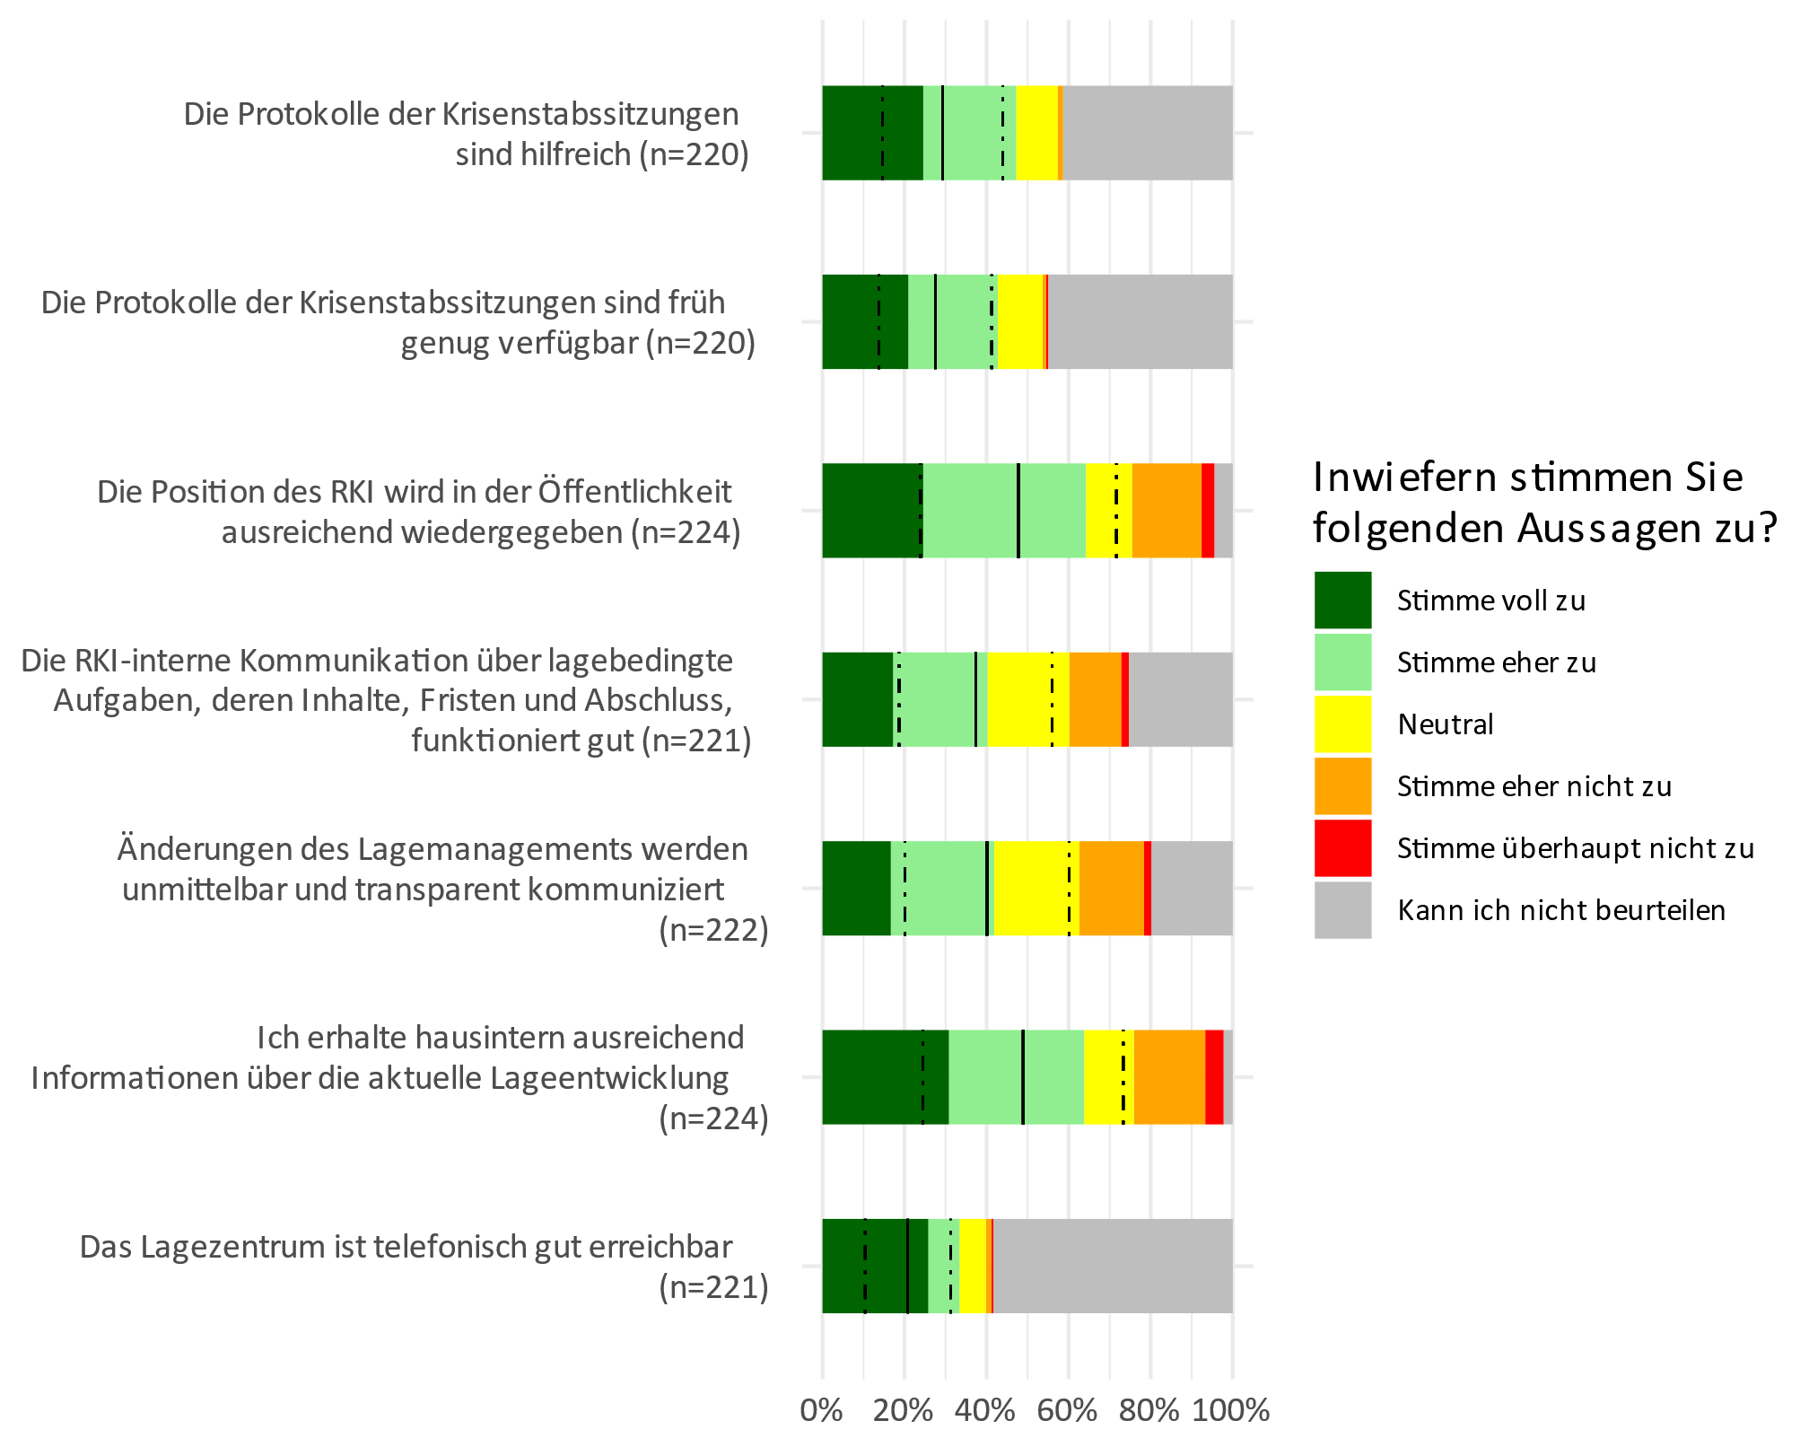
Innen- und Außenkommunikation
Kommunikation
Auswahl an Anregungen der TN
Verteiler-RKI-Corona / Informationsquellen / interne Maßnahmen mehr kommunizieren
Führungskräfte: häufiger, klarer, empathischer sprechen, Erreichbarkeit sicher stellen
Funktionspostfächer stärker nutzen
mehr Infos über Bedarfe im LZ nennen
„wie lange noch“?
Intranet, Videobotschaften, Liveticker, Updates
Ressourcen/Priorisierung nach extern kommunizieren
Befragung: RKI-internes Lagemanagement, Oktober 2020 – FG38
Notes:
Durchgezogene Linie: 50% der Antworten (ohne Antwort „Kann ich nicht beurteilen“)
Gepunktete-gestrichelte Linien: 25 und 75% der Antworten (ohne Antwort „Kann ich nicht beurteilen“)
Alle Teilnehmenden wurden zusätzlich hinsichtlich der Nutzung des Verteilers-RKI-Corona, über den u.a. die Krisenstabsprotokolle versandt werden, sowie der Krisenstabsprotokolle selbst befragt.
94 von 222 Teilnehmenden (42%) gaben an, E-Mails über den Verteiler-RKI-Corona zu erhalten. Von den Teilnehmenden, die diese Frage bejahten, gaben 53 (56%) an, dass der Verteiler angemessen genutzt werde, während 14 (15%) bzw. 15 Teilnehmende (16%) erklärten, dass er zu häufig bzw. zu selten genutzt werde. Die übrigen Antworten entfielen auf die „Weiß nicht“ Option.
Hinsichtlich der Krisenstabsprotokolle gaben 83 von 220 Teilnehmenden (37%) an, diese nie zu lesen, wohingegen 53 Teilnehmende diese weniger als einmal pro Woche, 49 mindestens einmal pro Woche und 35 nach jeder Sitzung zu lesen erklärten (24%, 22% bzw. 16%).
Einige Teilnehmende gaben an, entweder nicht von der Existenz der Krisenstabsprotokolle gewusst zu haben (2 Nennungen) oder die Zugriffsmöglichkeiten nicht zu kennen (7 Nennungen). Mehrfach wurde im Intranet vergeblich danach gesucht.

Slide 5
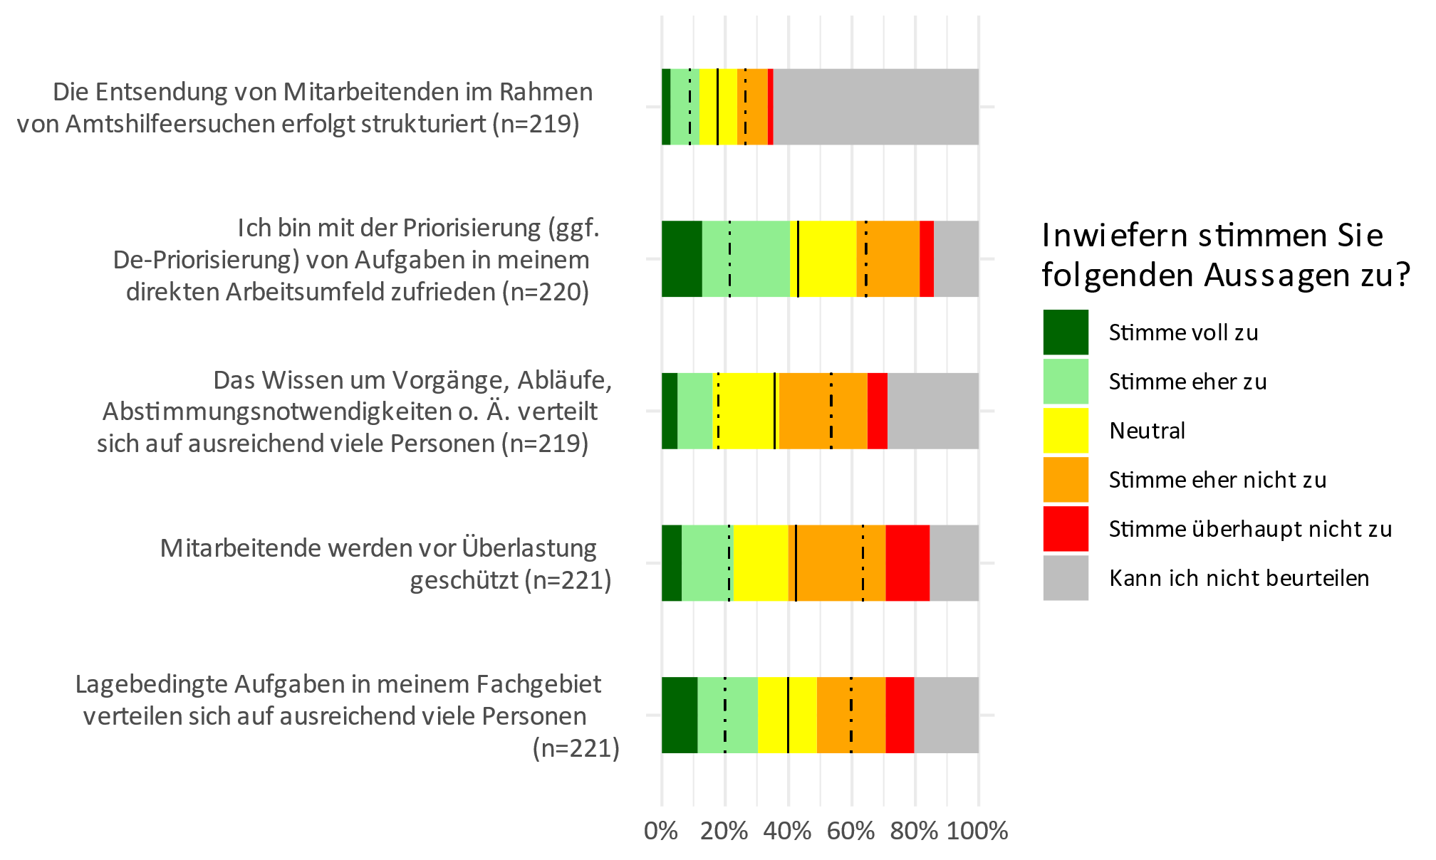
Personalaspekte
Notes:
Durchgezogene Linie: 50% der Antworten (ohne Antwort „Kann ich nicht beurteilen“)
Gepunktete-gestrichelte Linien: 25 und 75% der Antworten (ohne Antwort „Kann ich nicht beurteilen“)
Nur ca. ein Viertel der TN stimmten zumindest tendentiell den Aussagen zur ausreichenden Verteilung von Prozesswissen und zum Schutz vor Überlastung zu!
Der Aussage, Mitarbeitende würden vor Überlastung geschützt, stimmten 53% der Teilnehmenden eher nicht oder überhaupt nicht zu.
Mehrfach wurde beklagt, dass eine Depriorisierung von Aufgaben nicht zu einer merklichen Entlastung geführt habe: so werde „trotz Depriorisierung erwartet, dass alles weiterlaufe,“ eine Diskrepanz zwischen offizieller Haltung und Erwartungen gesehen und für Verzögerungen gebe es kaum Verständnis (3 Nennungen).

Slide 6
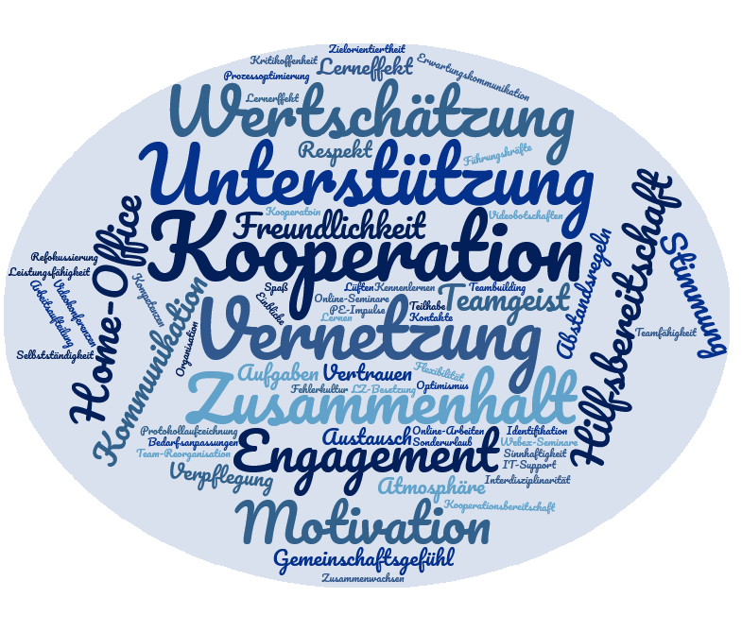
Feedback und Anregungen
Verbesserungsvorschläge / Anregungen
mehr Personal einstellen
Aufgaben auf mehr Schultern verteilen (innerhalb der OE, abteilungsübergreifend)
Aufgaben klar (de-)priorisieren / zuweisen
Umgang mit Drittmittelprojekten kommunizieren
externe Aufgaben ggf. „ablehnen“
Arbeitsabläufe / Berichte automatisieren
digitale Tools entwickeln / ausbauen
Ordnerstruktur verbessern
Expertise für Optimierung der Arbeitsabläufe einholen
Home-Office Möglichkeiten weiter ausbauen
Angebote zur psychischen Entlastung machen
alle MA wertschätzen (Diagnostik, Verwaltung etc.)
Evaluation anderer Bereiche?
Positive Erfahrungen
O-Töne
„am laufenden Band anhören müssen, dass nur wer im LZ arbeitet etwas Sinnvolles beiträgt“
„mehr interne Kommunikation, habe mich manchmal allein gelassen gefühlt“
„Parallelwelt. Eine Welt sitzt im Krisenstab und in den Telefonkonferenzen, die Anderen im Tal der Ahnungslosen“
„es bräuchte Strukturen, die über die bloße Schichtarbeit hinaus (… Tunnelblick…) zu einer größeren Identifikation mit dem Lagezentrum und dessen Produkten und zu einem besseren Überblick über die Lage führt“
„Der wissenschaftliche Output leidet also unter der Mitarbeit im Lagezentrum, während alle nicht im Lagezentrum involvierten Kollegen und Kolleginnen fleißig weiter publizieren und Impact-Punkte sammeln.“
„Das RKI sollte auch einmal die Arbeit in der Diagnostik wertschätzen… Diagnostik in diese Umfrage mit aufzunehmen sowie befristetes Personal wertschätzend zu entfristen und neues Personal einzustellen.“
„#TeamRKI - Krise schweißt zusammen.“
Befragung: RKI-internes Lagemanagement, Oktober 2020 – FG38
Notes:
Positive Erfahrungen während der COVID-19 Lage (>180 Codes vergeben bei >100 Freitextkommentaren)
Vernetzung: im RKI, außerhalb des RKI, über FG und Abt. hinaus, im LZ
Kooperation: Zusammenarbeit im LZ, über FG-& Abt.-Grenzen hinweg, im LZ, mit externen Partner*innen, Freundlichkeit, Selbstverständlichkeit des Zusammenarbeitens, technische Ermöglichung der Zusammenarbeit über TK/WebEx
Unterstützung: Gehaltsstelle, MA-Support, mobile Arbeitsgeräte, Personalstelle, Beratungsangebote, Home-Office, Online-Kurse
Wertschätzung: der Leitung, der FL, der Schichtleitungen; Wertschätzung der direkten Kontakte; externe Wertschätzung des Instituts; Wertschätzung ggü LZ-Tätigkeit / Primärdiagnostik / LZ-Leitung
Engagement, Teamspirit, Zusammenhalt
Motivation: MA durch eigenen Beitrag / Sinnhaftigkeit / Team-Tätigkeit motiviert
Verbesserungsvorschläge (>240 Codes vergeben bei fast 100 Freitextantworten) v.a.
Personal: Schutz vor Überlastung, Umsetzung interner Maßnahmen
Arbeitsorganisation: Priorisierung, Automatisierung, Prozessoptimierung, Vermeidung von bottlenecks
Kommunikation
Ressourcen: Digitale Tools/Technische Unterstützung, Räumlichkeiten, Ausstattung, Tokens für alle, mobile Arbeitsbedingungen
Führung: Wertschätzung, Priorisierung, Kommunikation, Motivationserhalt, offene Fehlerkultur, Einbeziehen aller MA, Schutz vor Überlastung

Slide 7
Vorschläge für nächste Schritte
E-Mail an alle Beschäftigten mit
Ergebnissen Befragung (PowerPoint)
Information Zugang Krisenstabsprotokolle
Verweis auf wesentliche Portalseiten
Aktuelles zu COVID-19 Link
Corona: Psychische Belastung und Beanspruchung von Beschäftigten während der Pandemie Link
„Interner Krisenstab“ = Mitarbeiter-Support (MA-Support@rki.de) -5252
Personalentwicklung
Niedrigschwellig virtuelle Austausche anbieten/bewerben z.B. zur Stärkung der Resilienz, Priorisierung, Kommunikation, Zeitmanagement, … und weiteren Themen
Internes Unterstützungsangebot für besonders belastete Arbeitsbereiche weiterhin anbieten
Führungskräfte: Feedback einholen, Last verteilen, Klarheit schaffen, Leistungen anerkennen, aktiv Aufgaben (de-)priorisieren
Aufrüstung mit digitalen Tools

Slide 8
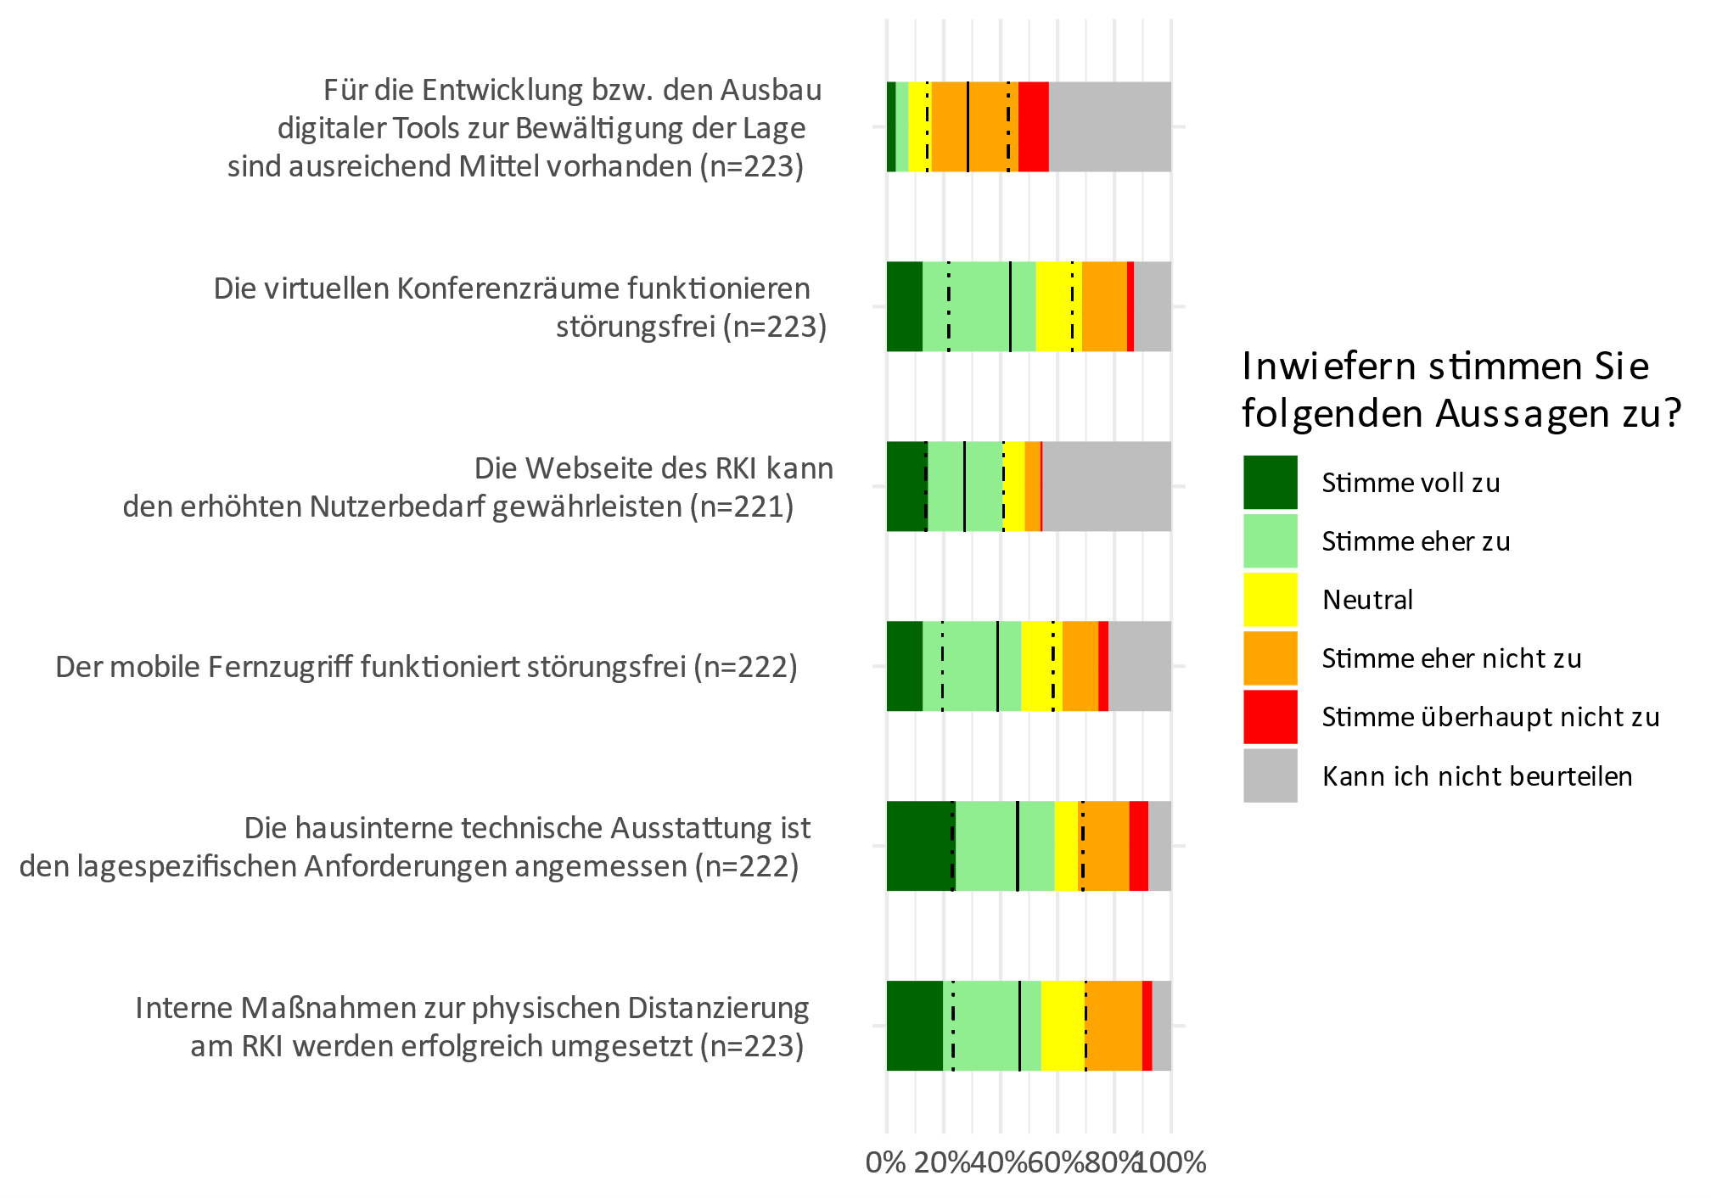
Technische und räumliche Ausstattung
Fehlende Mittel für digitale Tools!
Notes:
Durchgezogene Linie: 50% der Antworten (ohne Antwort „Kann ich nicht beurteilen“)
Gepunktete-gestrichelte Linien: 25 und 75% der Antworten (ohne Antwort „Kann ich nicht beurteilen“)

Slide 9
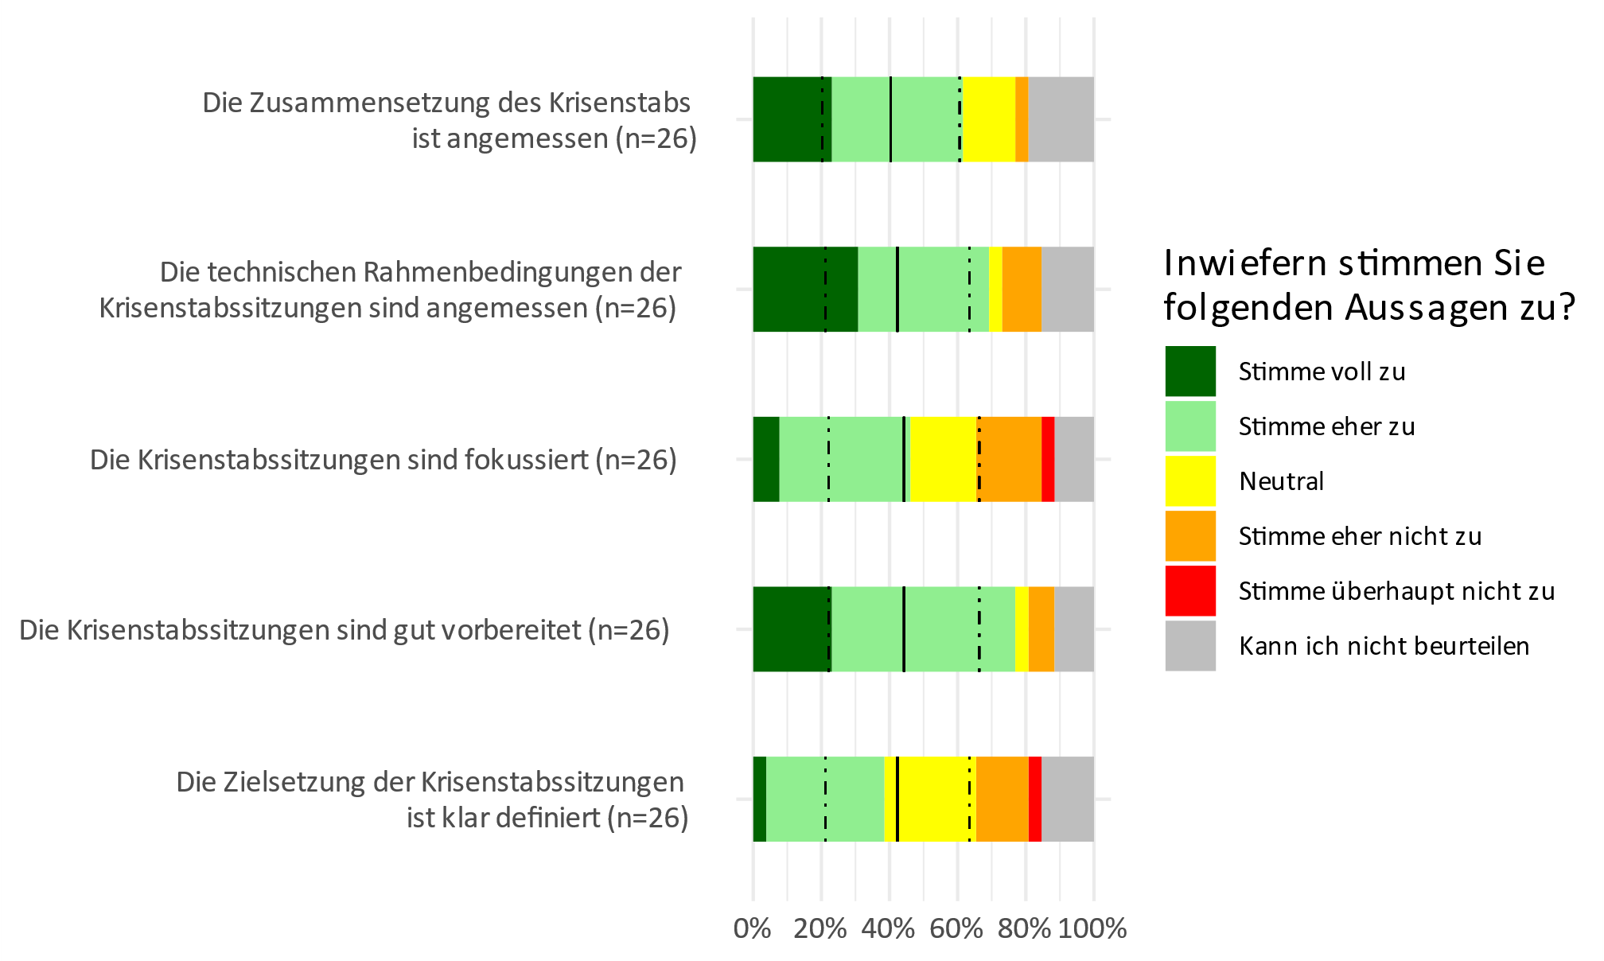
Krisenstab-spezifische Aspekte (1)
Notes:
Durchgezogene Linie: 50% der Antworten (ohne Antwort „Kann ich nicht beurteilen“)
Gepunktete-gestrichelte Linien: 25 und 75% der Antworten (ohne Antwort „Kann ich nicht beurteilen“)

Slide 10
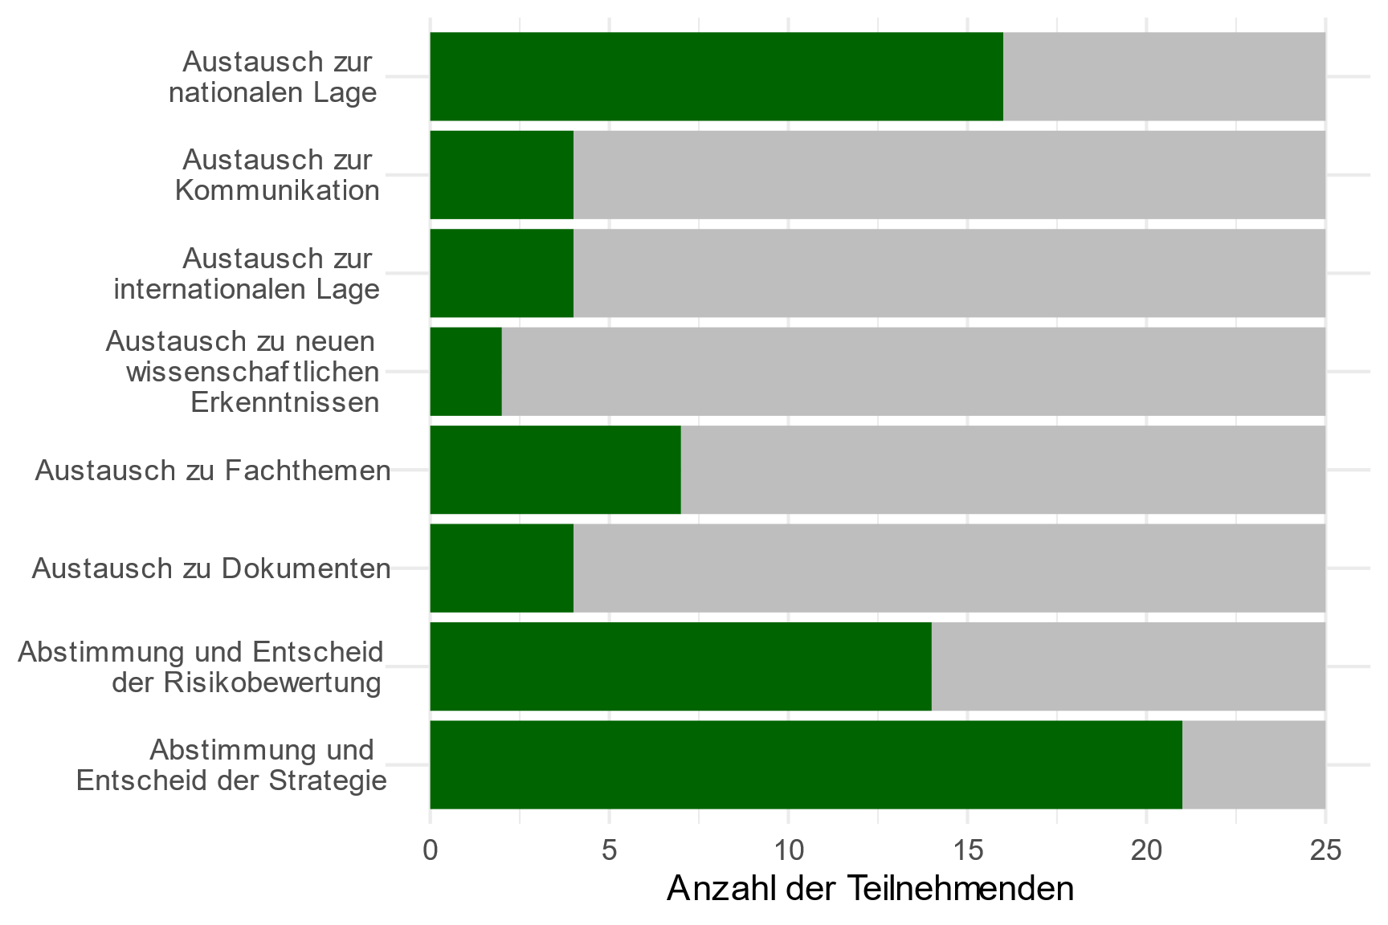
Krisenstabs-spezifische Aspekte (2)
Zahl der Teilnehmenden für 15 von 26 TN angemessen, für 3 zu groß
Frequenz der Sitzungen für 13 von 26 TN angemessen, für weitere 6 zu hoch
Dauer der Sitzungen für jeweils 11 von 26 TN angemessen bzw. zu lang
Für welche inhaltlichen Abstimmungen ist der Krisenstab am RKI am wichtigsten?

Slide 11
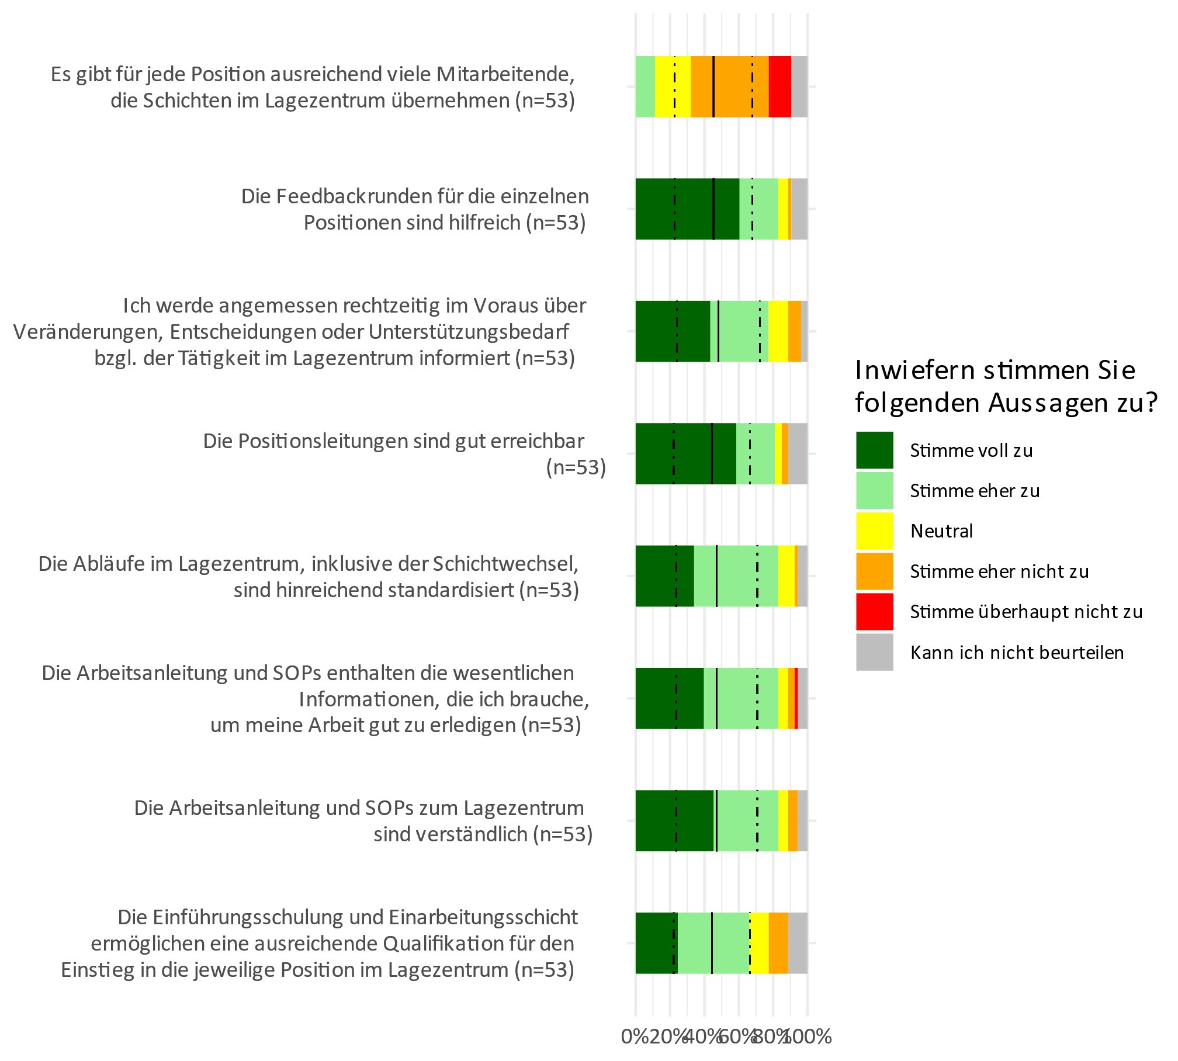
Lagezentrum (1)
Notes:
Durchgezogene Linie: 50% der Antworten (ohne Antwort „Kann ich nicht beurteilen“)
Gepunktete-gestrichelte Linien: 25 und 75% der Antworten (ohne Antwort „Kann ich nicht beurteilen“)

Slide 12
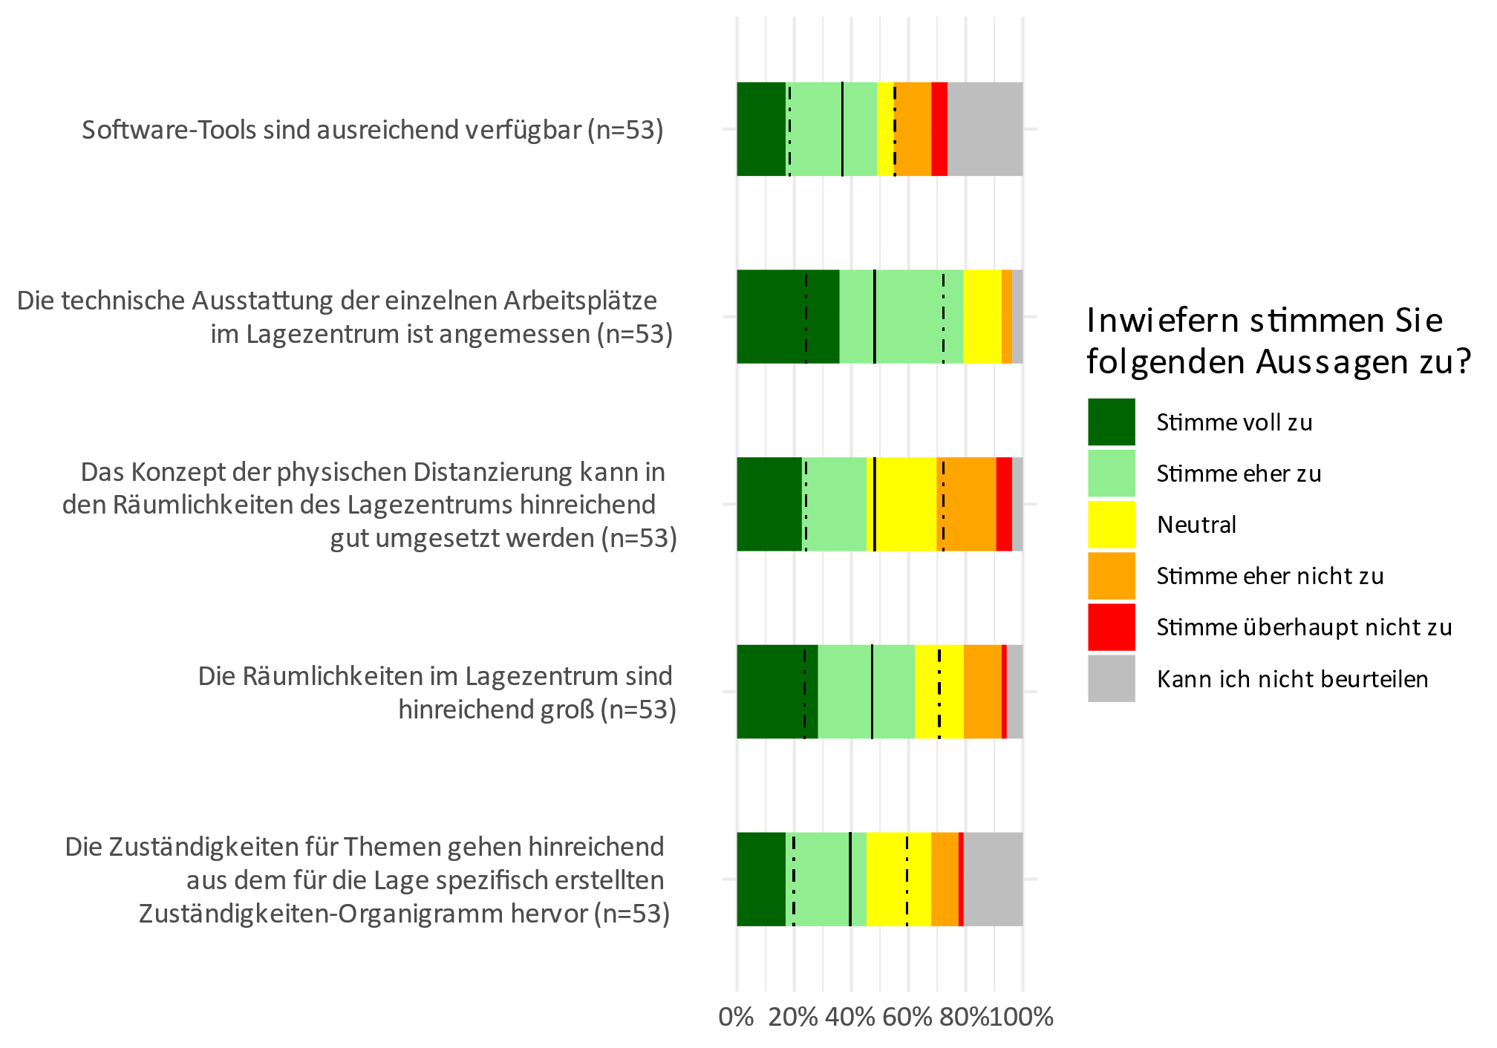
Lagezentrum (2)

